Slide 1
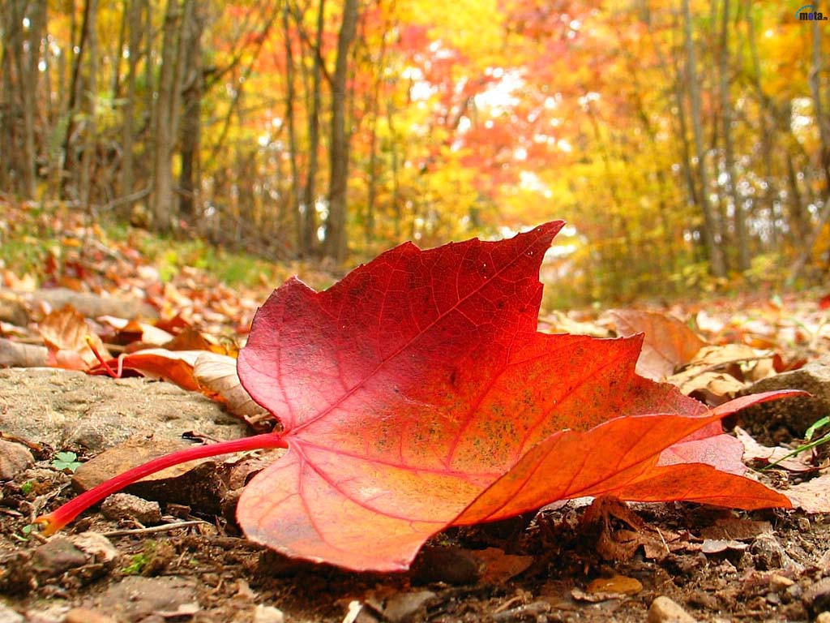
Літературно-музична композиція
Осанна осені!..

Slide 2
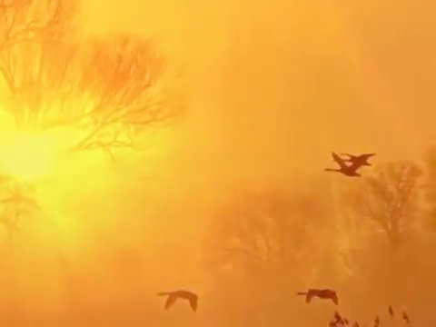

Slide 3
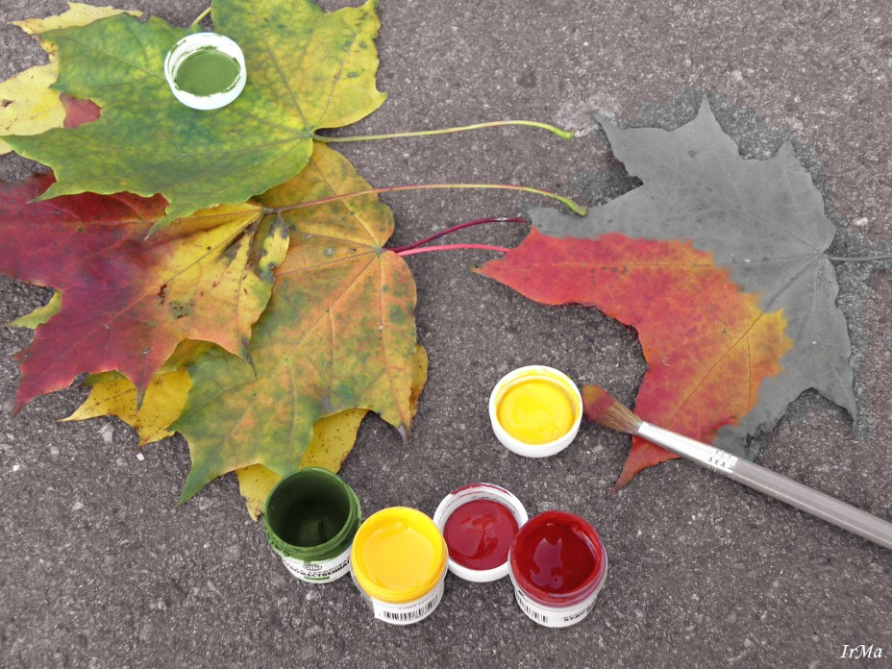
Ліна Костенко
Осінні карнавали

Slide 4


Slide 6


Slide 7
Осінь жагуча…

Slide 8
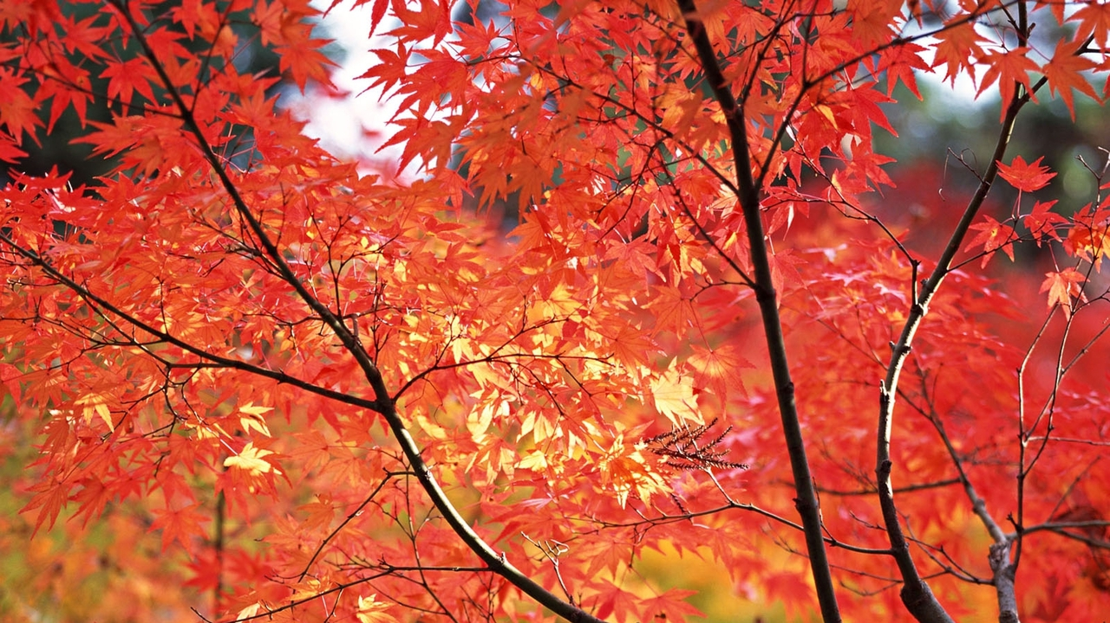


Slide 9
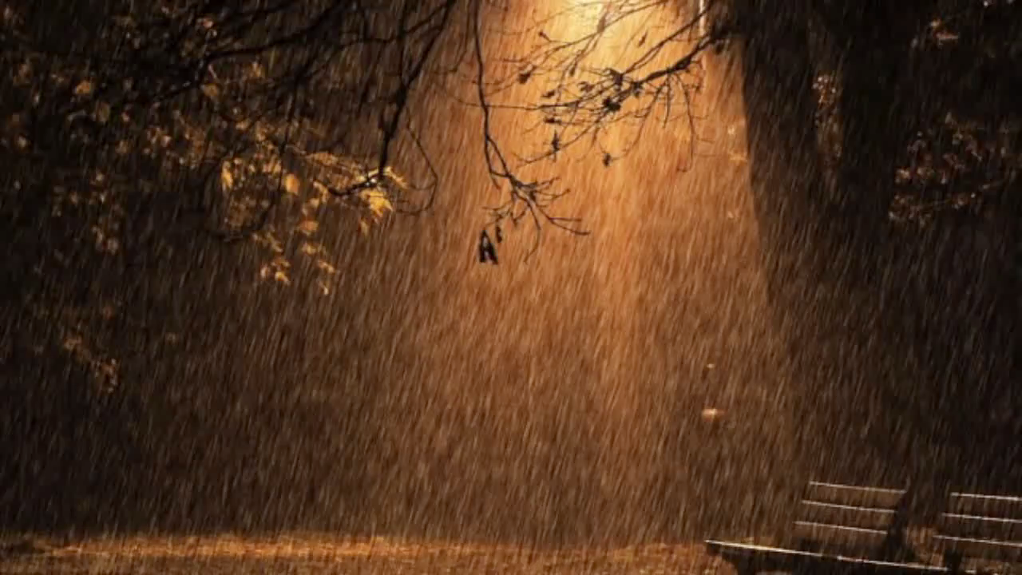

Slide 10
Осанна осені, о сум!
Осанна!
Невже це осінь, осінь, о! –
та сама?

